Slide 1
Gestão de Tempo
Trabalho Interdisciplinar de Interfaces Web
Dia:30/09/2021

Slide 2
Sumario
Problema
Solução
Metodologia
Matriz de Alinhamento CSD
Perfil das Personas
Personas
Fluxo do Usuário (Conceito)
Possíveis soluções
Fluxo do Usuário (Protótipo)
Equipe
Próximos Passos

Slide 3

Problema
- Falta de tempo é uma insatisfação geral
- Uma pesquisa feita pela International Stress Management Association Brasil em 2010 revela que mais de 60% dos brasileiros sofrem com a falta de tempo

Slide 4
Solução
- Requisitos
- Projetos de interface
- Público-Alvo

Slide 5
Interface
- Simples
- Intuitiva
- Auxilia o usuário

Slide 6
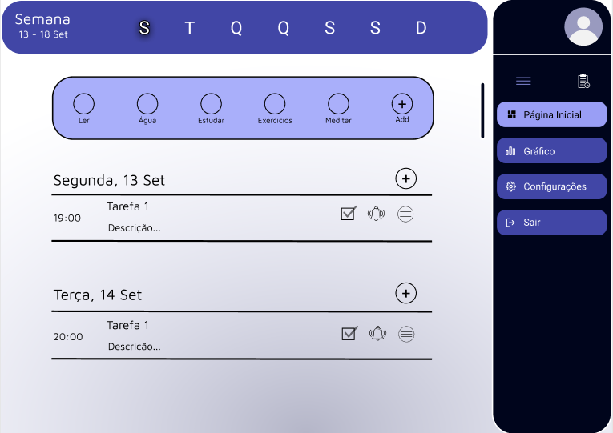
Solução - Interfaces

Slide 7
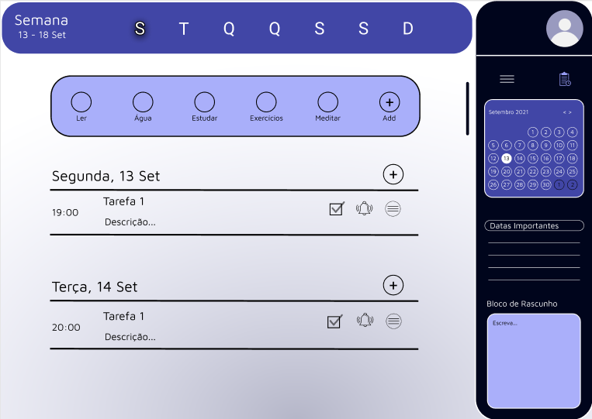
Solução - Interfaces

Slide 8
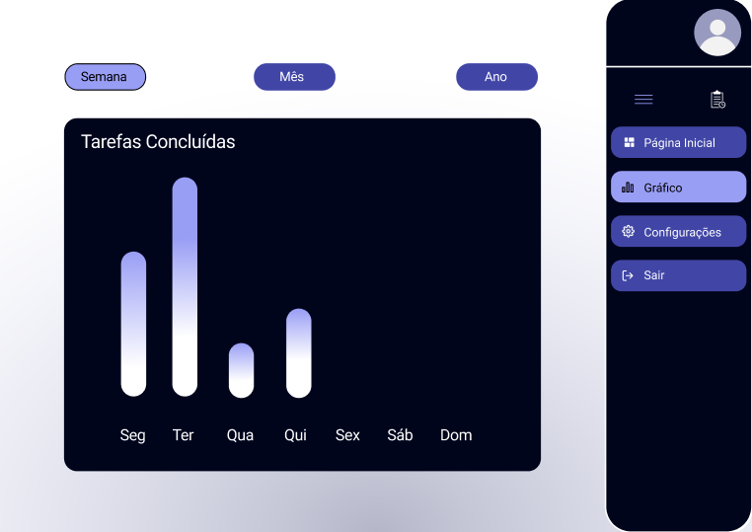
Solução - Interfaces

Slide 9
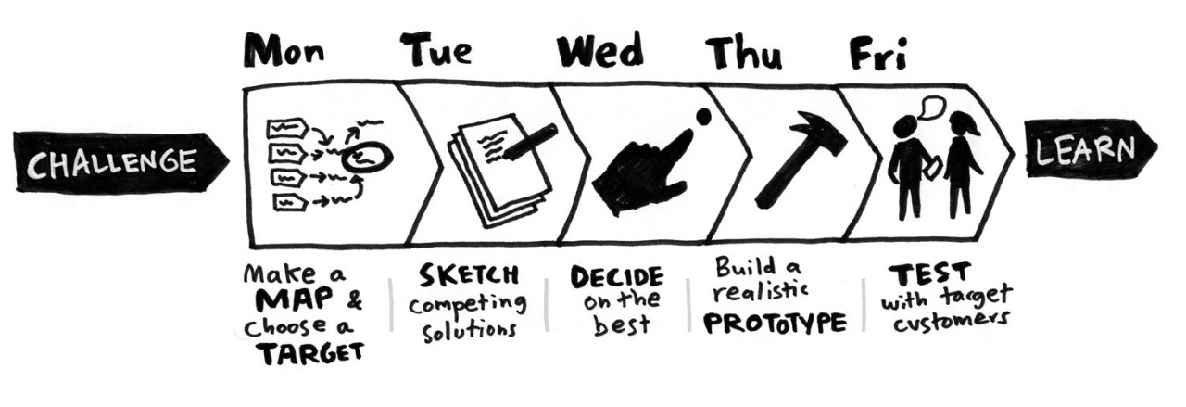
Metodologia
- Design Sprint

Slide 10
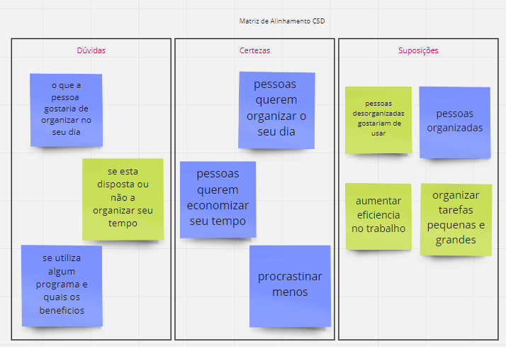
Matriz de Alinhamento CSD

Slide 11
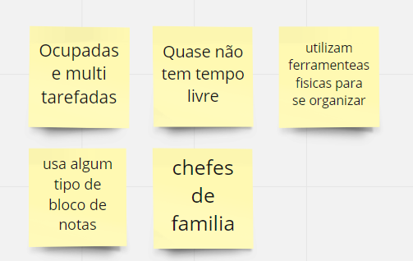
Trabalho/Estudo/Família

Slide 12
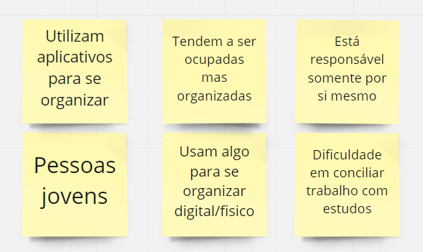
Trabalho/Estudo

Slide 13
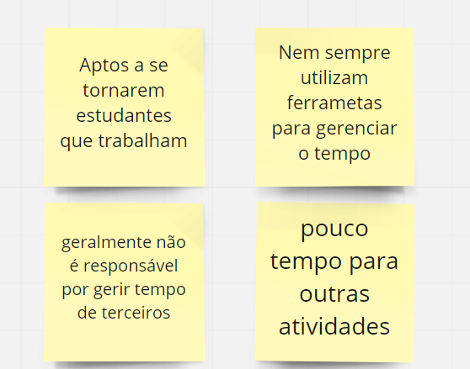
Trabalho

Slide 14
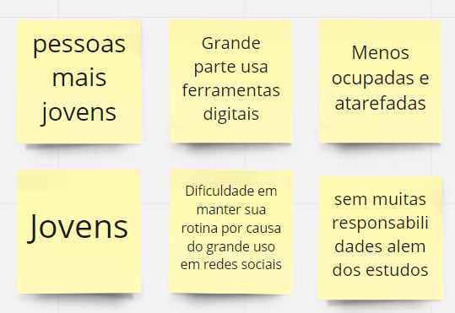
Estudo

Slide 15
Personas
- Carla tem 41 anos, é mãe de 2 filhos. Formada em História e já atuando na área como professora, decidiu começar um mestrado para incrementar na sua carreira. (Trabalho/Estudo/Família)
- José tem 26 anos. É estudante de Educação física e já trabalha como personal trainer em uma academia de sua cidade. (Trabalho/Estudo)
- Felipe tem 30 anos, é dono de uma serralheria onde trabalha com apenas mais um funcionário. (Trabalho)
- Geovana tem 18 anos, apenas estuda e pretende passar em Direito em uma universidade federal. (Estudo)

Slide 16
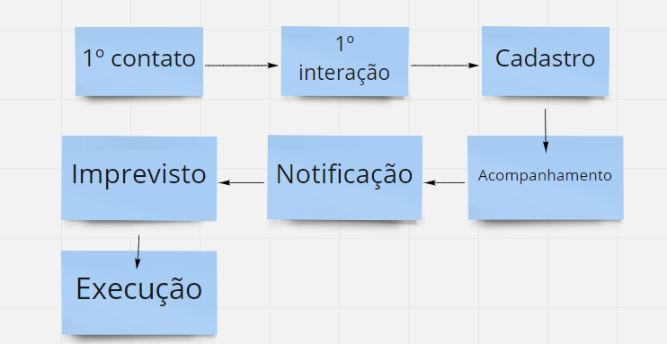
Fluxo do Usuário (Conceito)

Slide 17
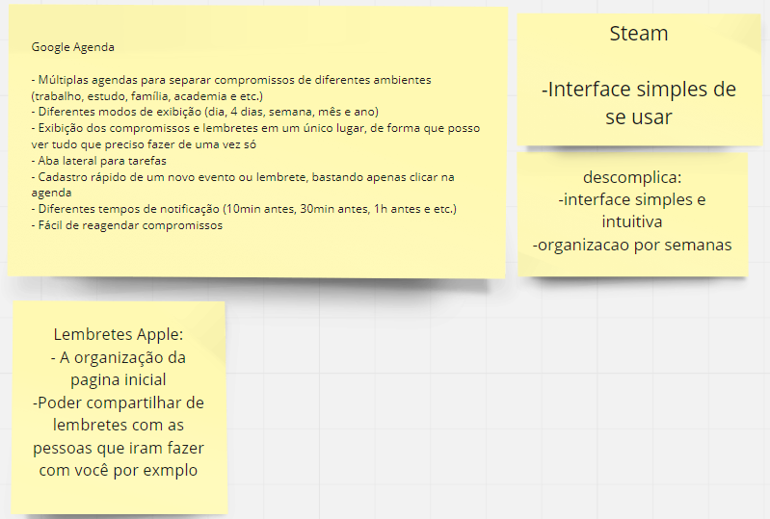
Possíveis Soluções

Slide 18
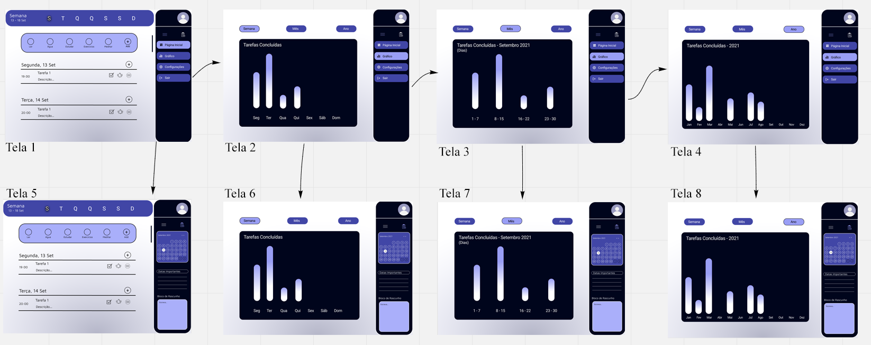
Fluxo do Usuário (Protótipo)

Slide 19




Metodologia
- Ferramentas utilizadas

Slide 20
Próximos Passos
- Melhorar protótipo
- Novos testes

Slide 21
Equipe
- Isabela Mendonça Silveira
- Pablo Augusto Carneiro Magalhães
- Victor Hugo Criscollo Moreira
- Vinicius Gabriel dos Santos Teixeira

